Slide 1
МІНІСТЕРСТВО ОСВІТИ І НАУКИ УКРАЇНИ ДЕПАРТАМЕНТ ОСВІТИ І НАУКИ ДОНЕЦЬКОЇ ОБЛДЕРЖАДМІНІСТРАЦІЇ ДОНЕЦЬКЕ ТЕРИТОРІАЛЬНЕ ВІДДІЛЕННЯ МАН УКРАЇНИ
Роботу виконав:
Никифоров Дмитро Владиславович,
учень 10 класу,
заклад загальної середньої освіти I-III ступенів №10 Мирноградської міської ради Донецької області
Член гуртка «Основи науково дослідницької діяльності» БТДЮ
м. Мирноград
Науковий керівник:
Медведєв Костянтин Володимирович,
вчитель історії,
заклад загальної середньої освіти I-III ступенів №10 Мирноградської міської ради Донецької області
керівник гуртка «Основи науково дослідницької діяльності» БТДЮ
м. Мирноград

Slide 2
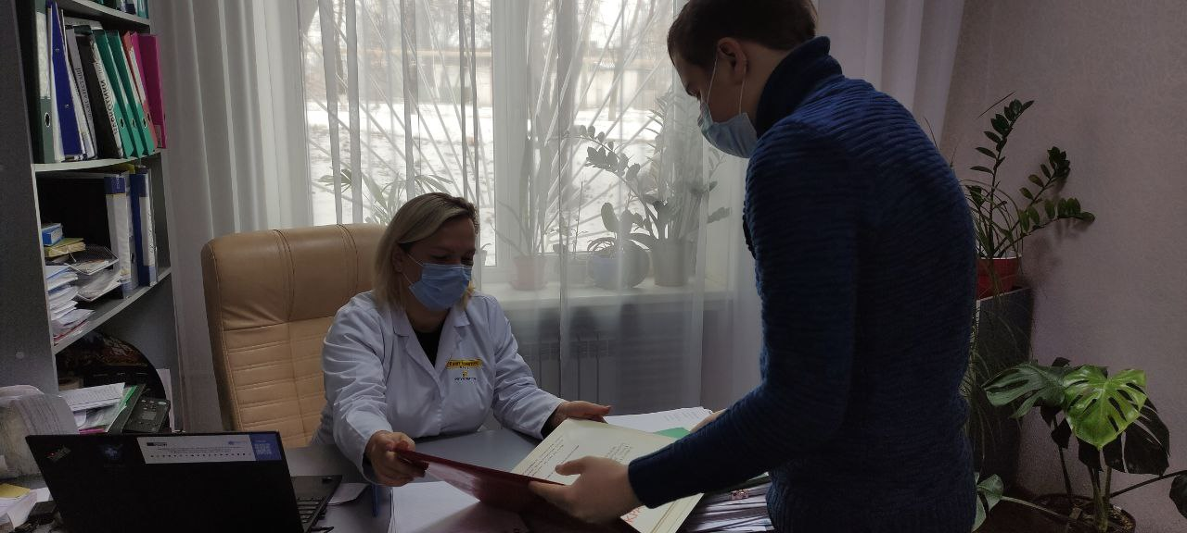
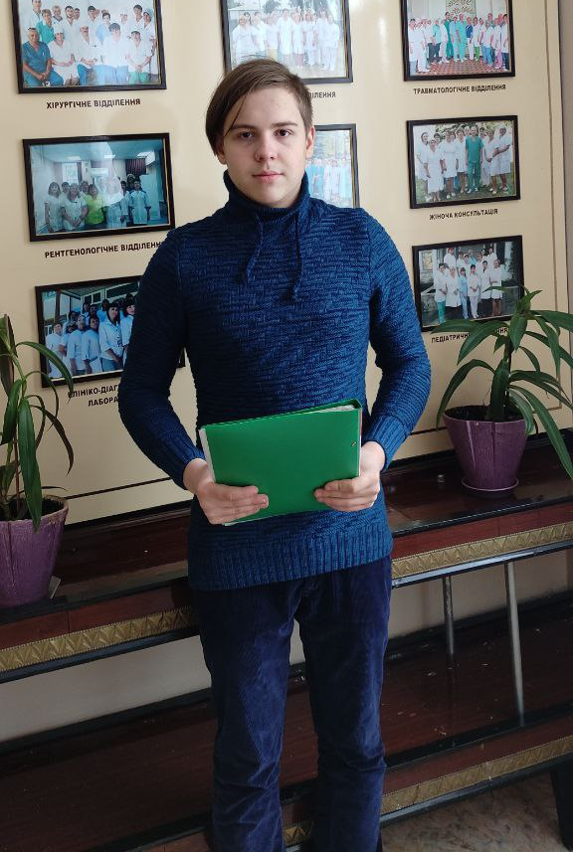
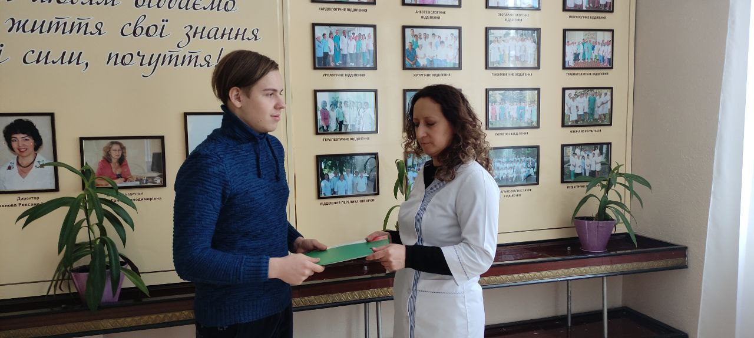
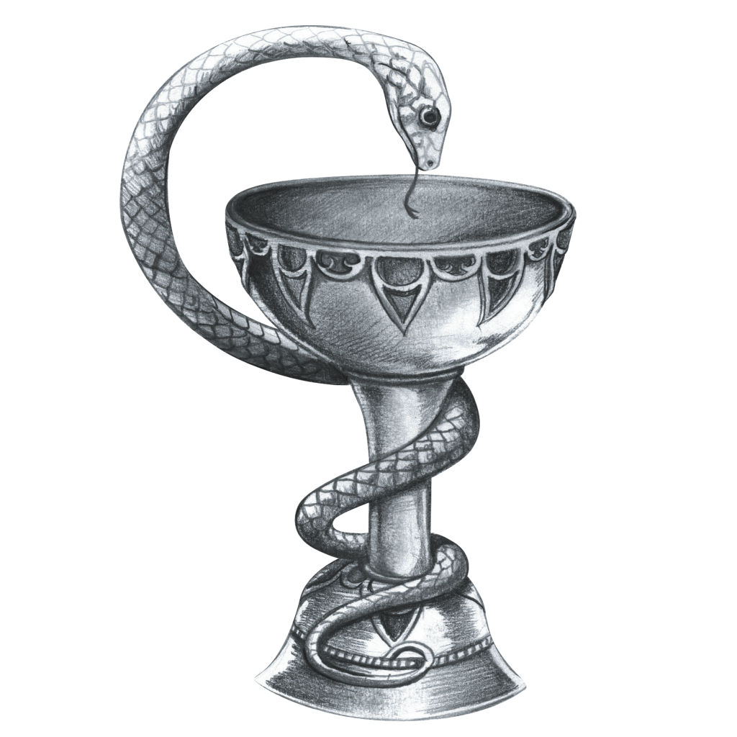
Актуальність теми. У сьогоденні України одним із найважливіших завдань є визначення стратегії медичного та національно-культурного розвитку держави. Відповідно постає потреба переосмислити на нових методологічних засадах та виходячи із нових досягнень історичної науки роль медичних споруд та організацій в соціально-культурному розвитку та роль медичних закладів у розвитку культури та медицини. На користь актуальності предмета дослідження можна відзначити особливості Донбасу.

Slide 3
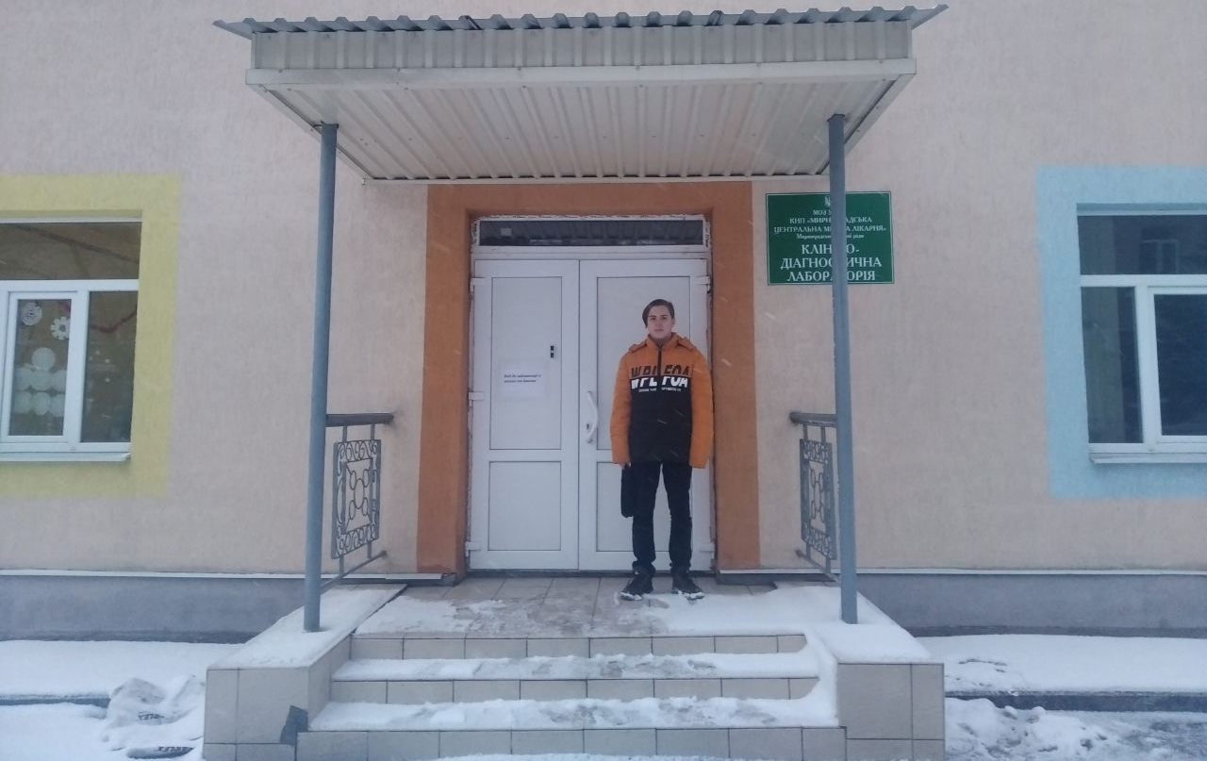
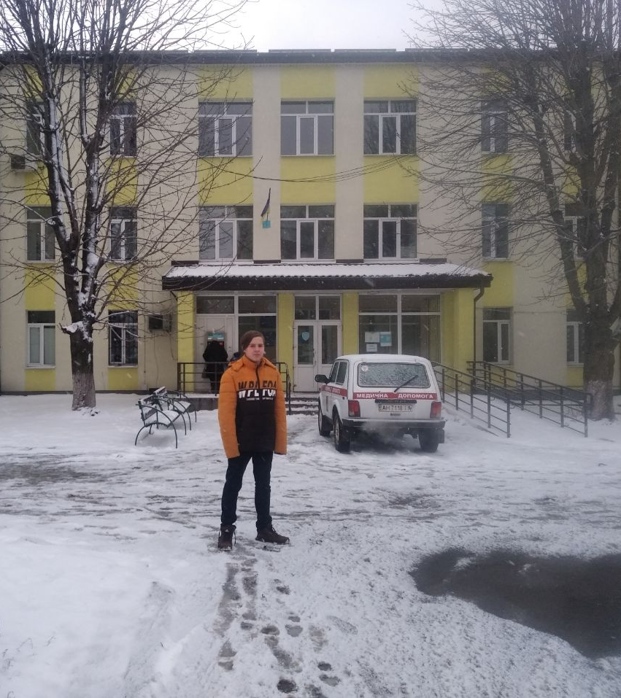
Мета дослідження: на основі комплексного аналізу неопублікованих та опублікованих документів, наукових праць, дослідити історію Мирноградської центральної міської лікарні від 1928 до 2022р. в контексті регіональної історії і подати об’єктивну картину історичних подій.
Для реалізації поставленої мети автор сформулював такі завдання:
виявити весь комплекс історичних джерел для вивчення історії лікарні, в тому числі усні, речові джерела, матеріали місцевої преси, фотодокументи;
опрацювати отриманий фактографічний матеріал, систематизувати відомості;
узагальнити відомості, вписавши історію лікарні в контекст регіональної історії початку ХХ — початку ХХІ ст.;

Slide 4
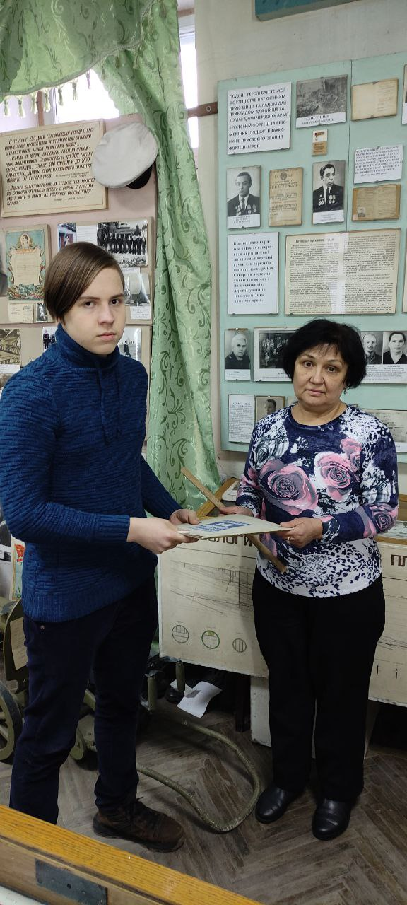
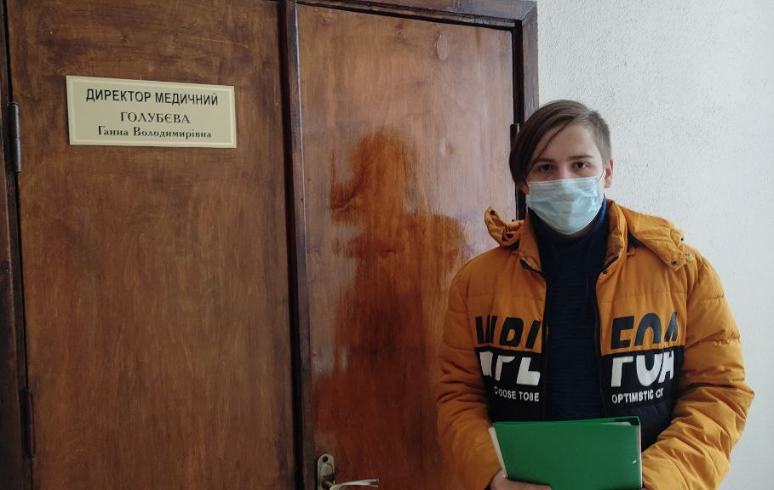
Об`єктом дослідження є Мирноградська центральна міська лікарня Донецької області.
Предметом дослідження виступає історична доля та діяльність Мирноградської центральної міської лікарні Донецької області від часів її заснування до сучасності.
Практичне значення дослідження полягає у тому, що його результати можуть бути використані у подальших краєзнавчих дослідженнях, для створення музейних експозицій, в освітньому та виховному процесі, для потреб краєзнавчої туристичної роботи.

Slide 5
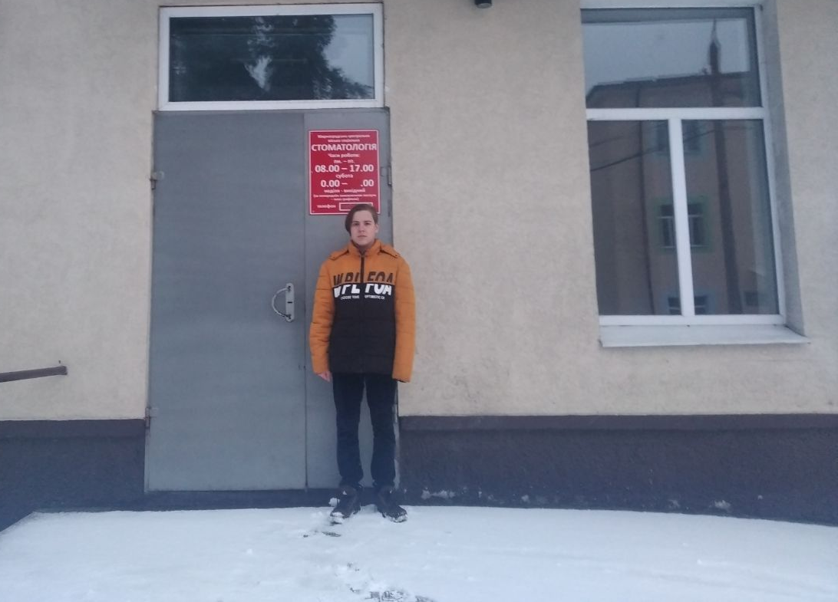
Наукова новизна роботи визначається тим, що вперше здійснюється спроба створити цілісну історію лікарні та з’ясувати деякі невідомі та дискусійні аспекти.
Мій особистий внесок: я самостійно брав інтерв’ю у лікарів та пацієнтів лікарні та старожилів міста. Працював в архіві лікарні з документами. І ці свідчення були задокументовані та долучені до роботи та шкільного музею.

Slide 6
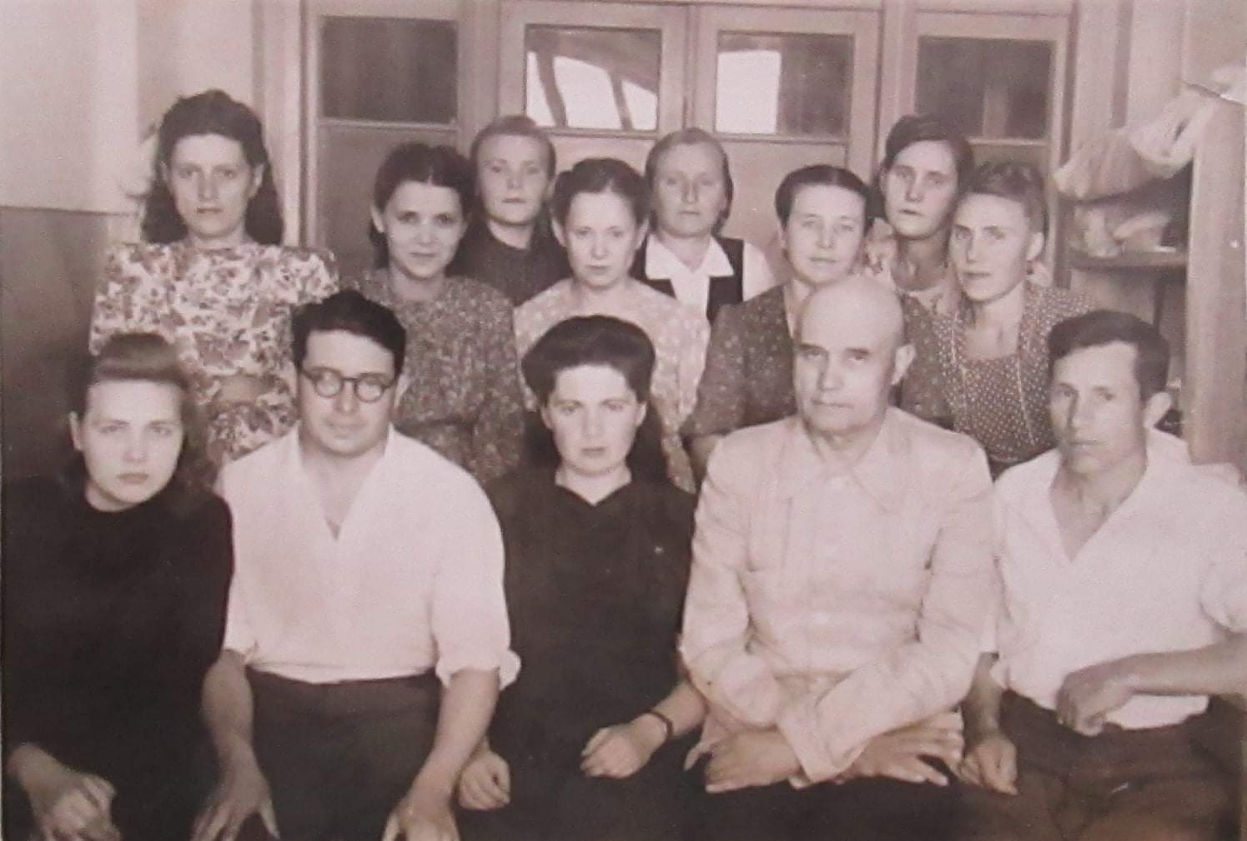
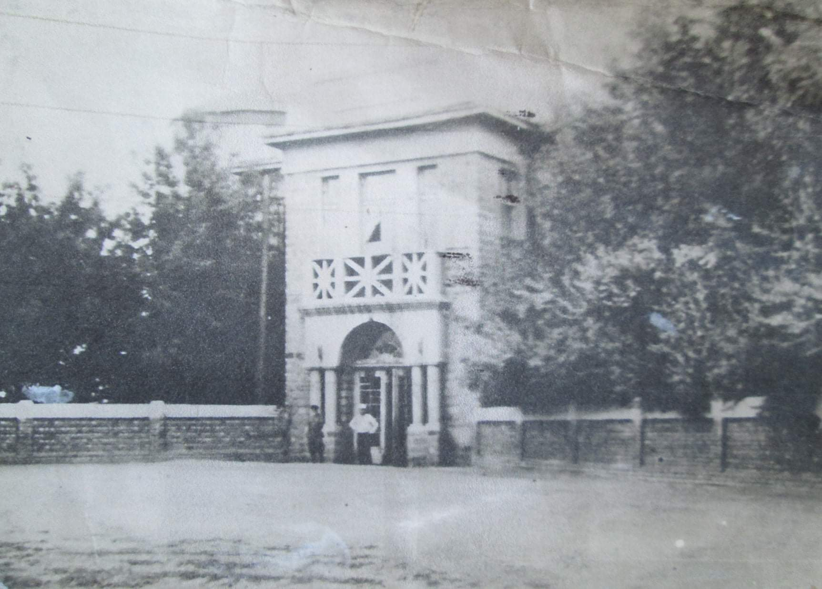
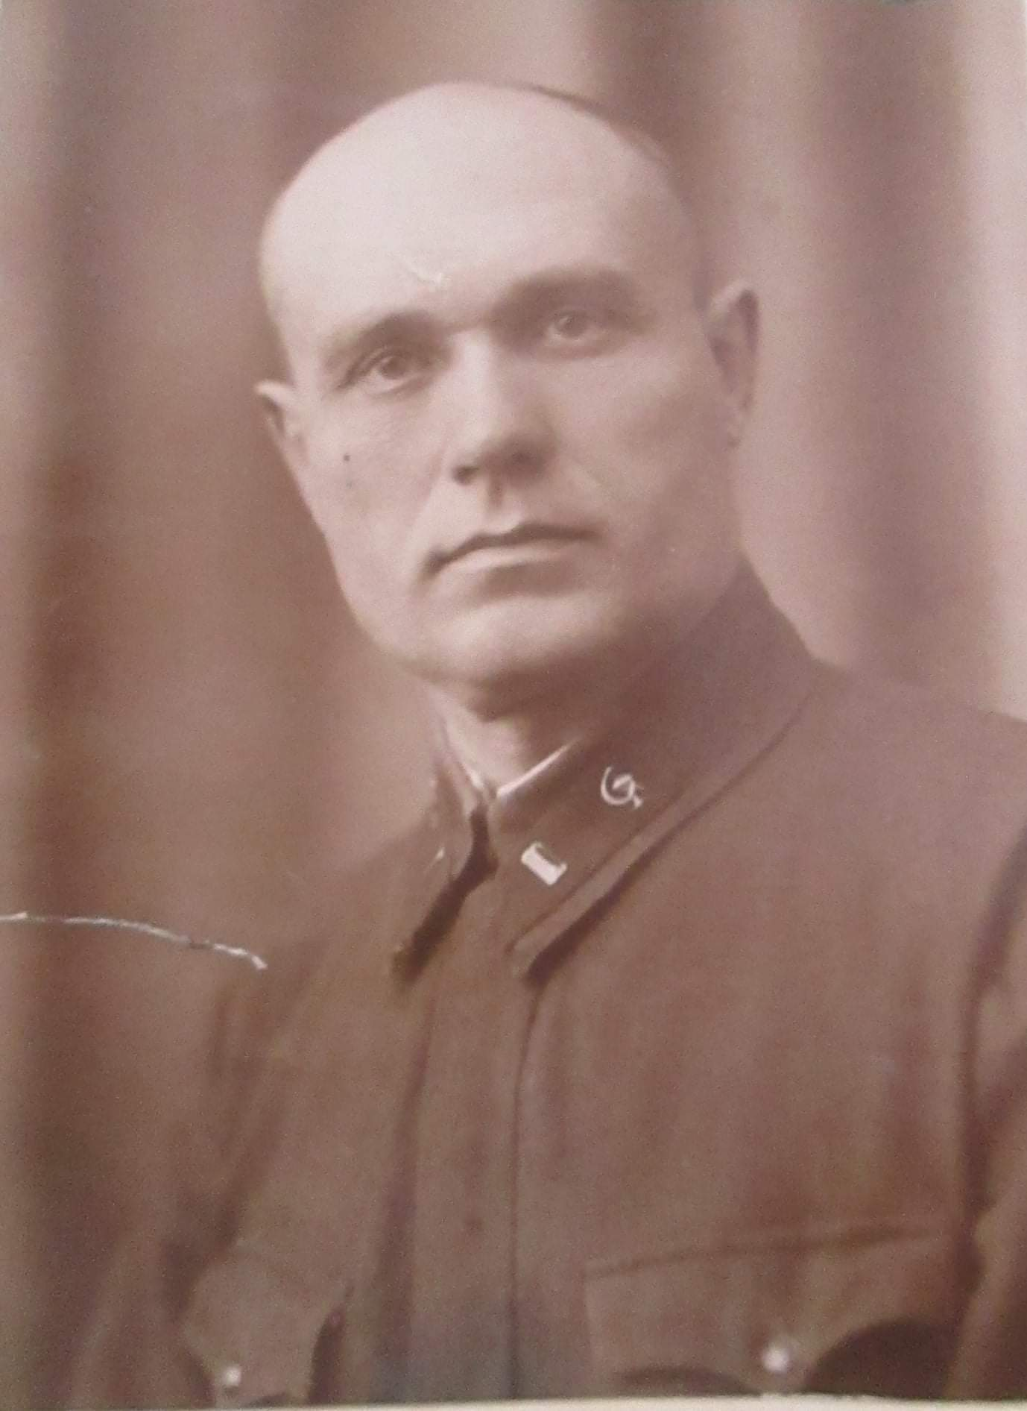
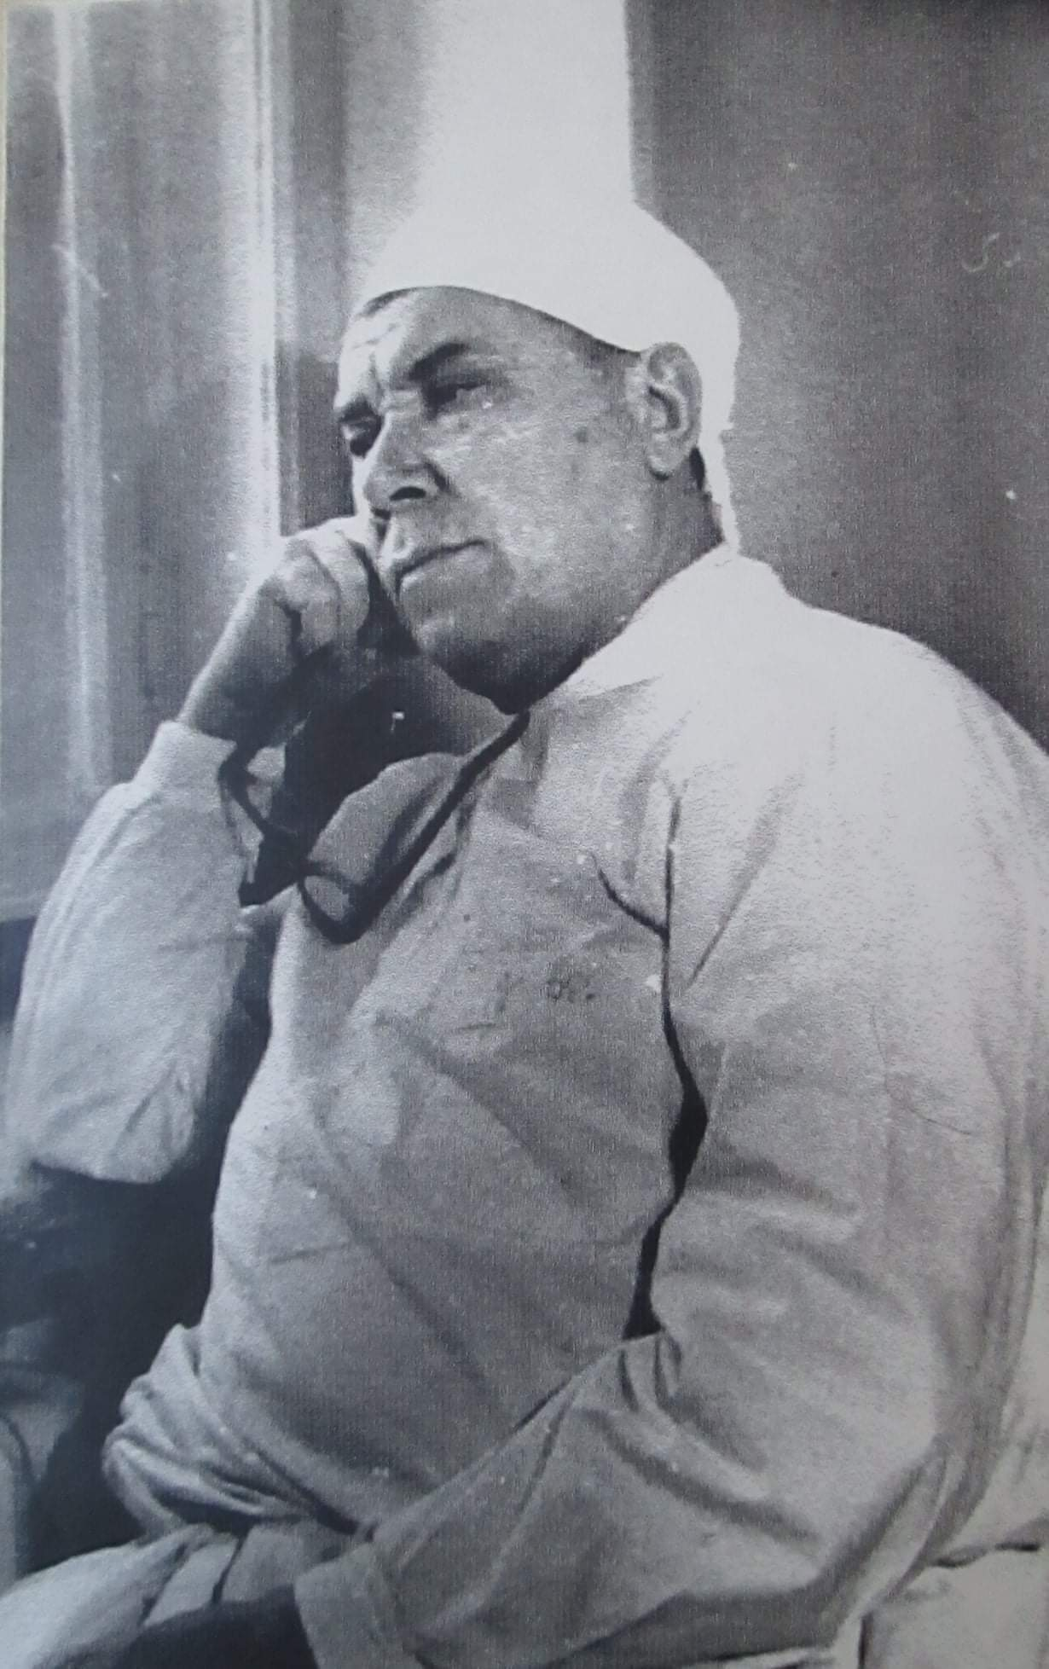
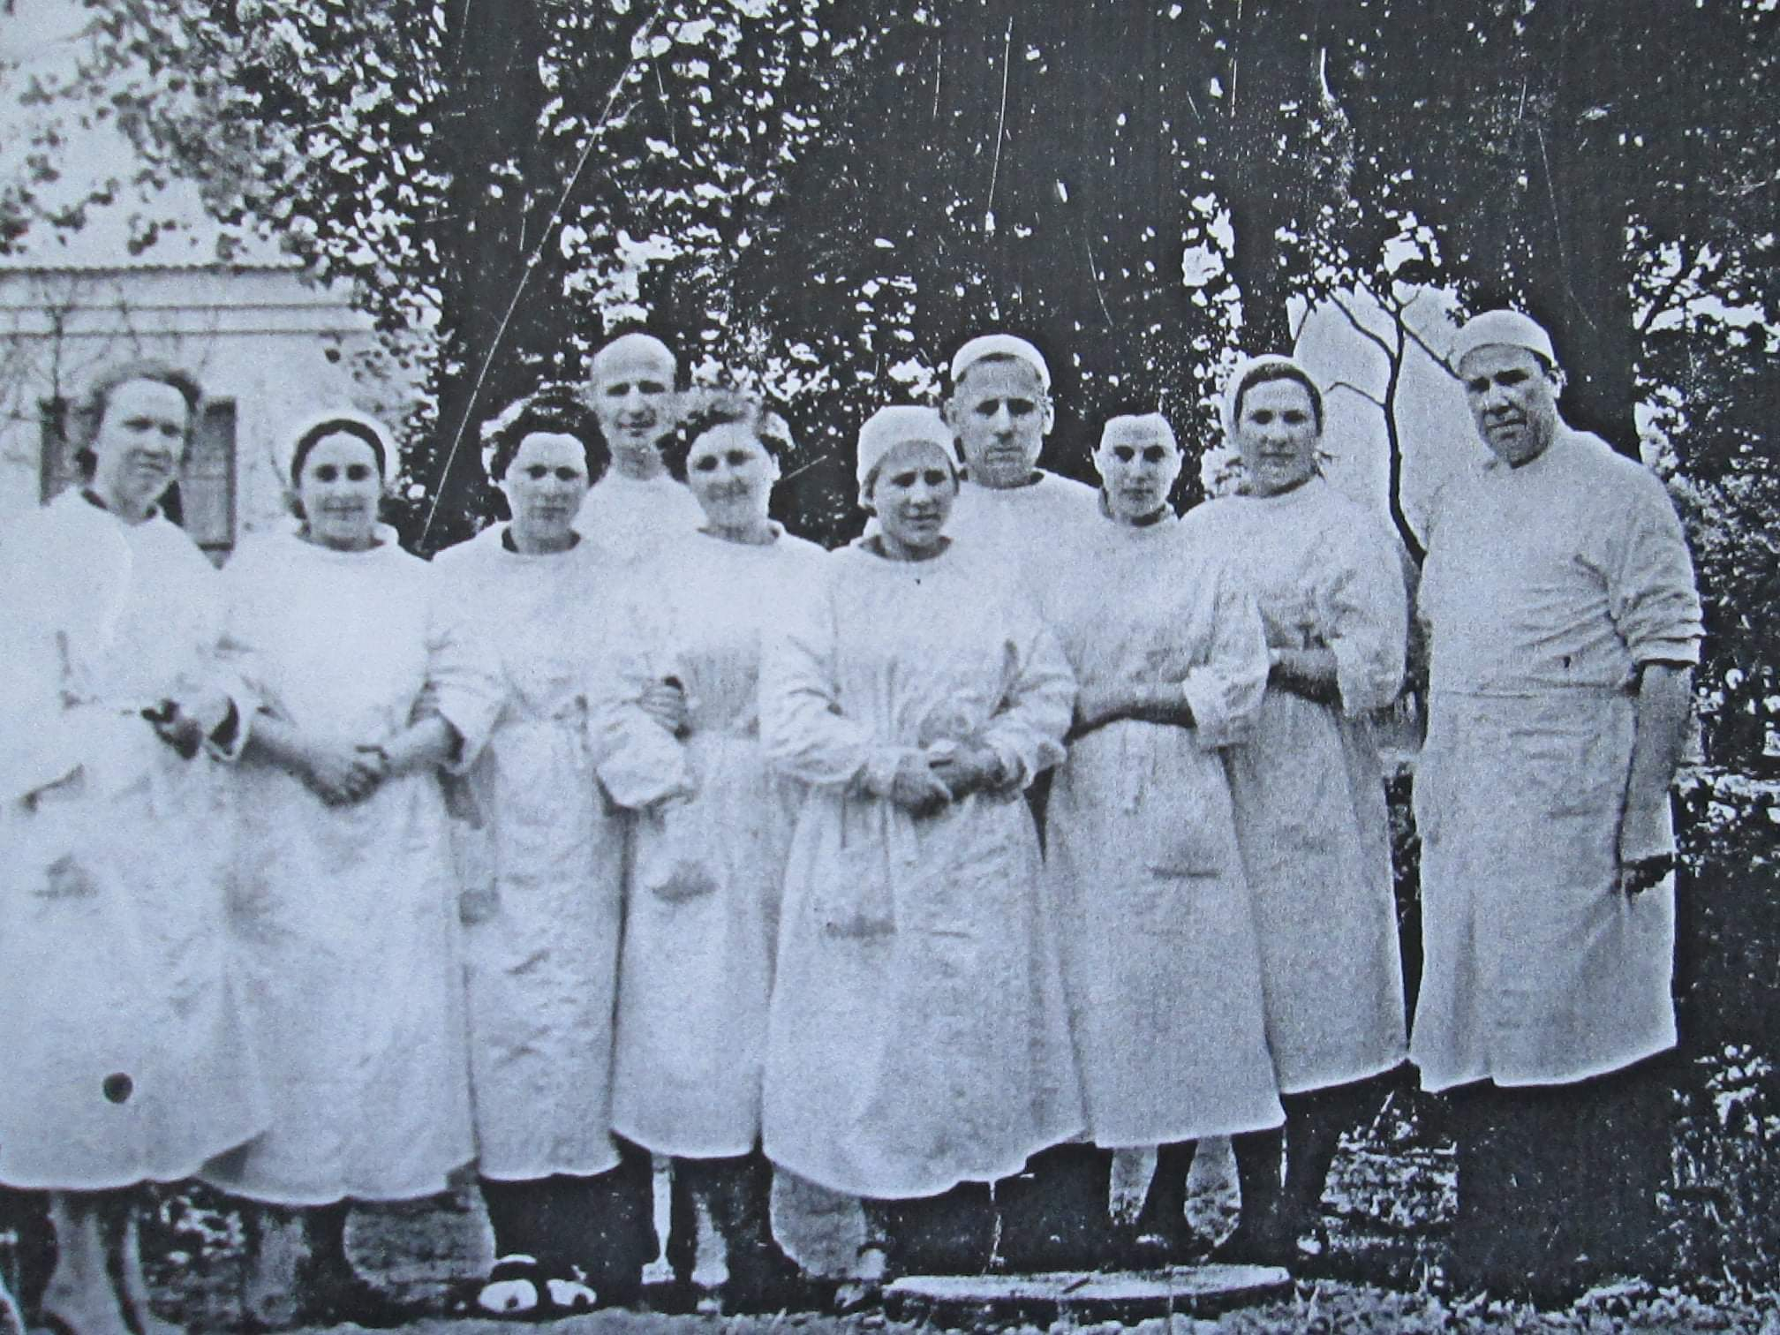
Мирноградська центральна міська лікарня уперше була заснована разом із селищем Новоекономічним, тобто у 1911 році, але на той час вона складалась із малого медичного колективу та була розрахована на 60 хворих. Саме тому було прийнято рішення стосовно нової лікарні.
Перші лікарі старої рудничної лікарні
Головний корпус 1928 р.
Рак М.С. - перший завідувач руничної лікарні
Лікарі міської лікарні на чолі з Кравченко М.Я. Хірургічне відділення
Кравченко Михайло Якович

Slide 7
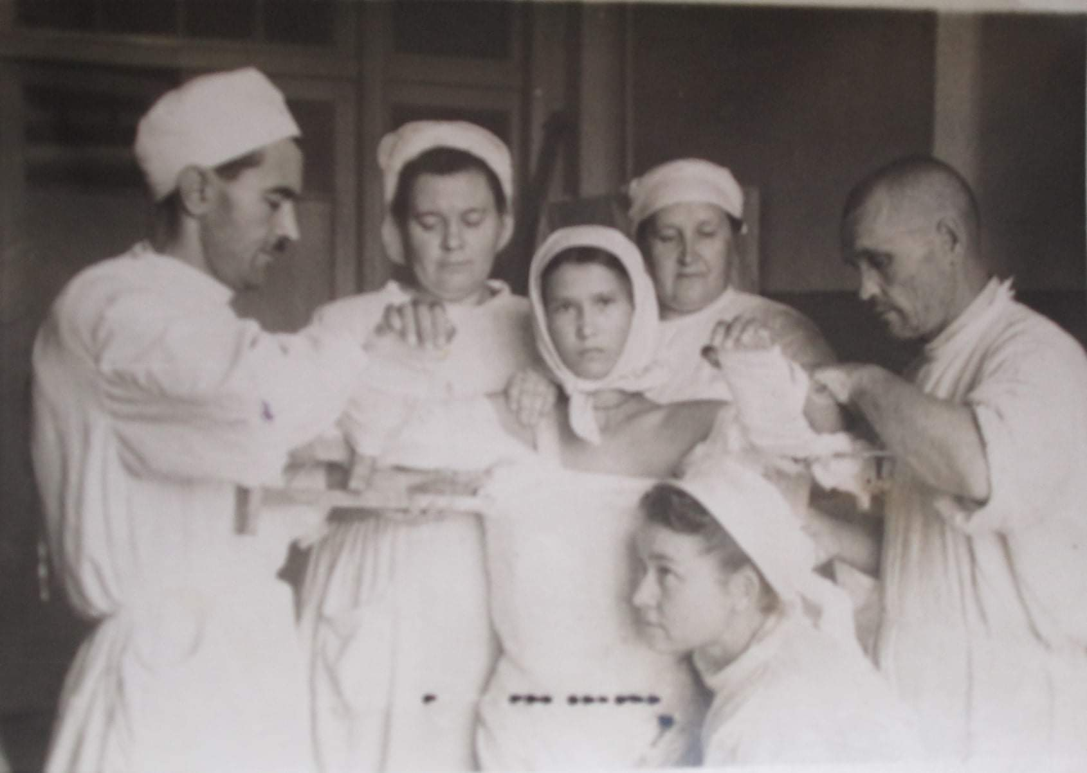
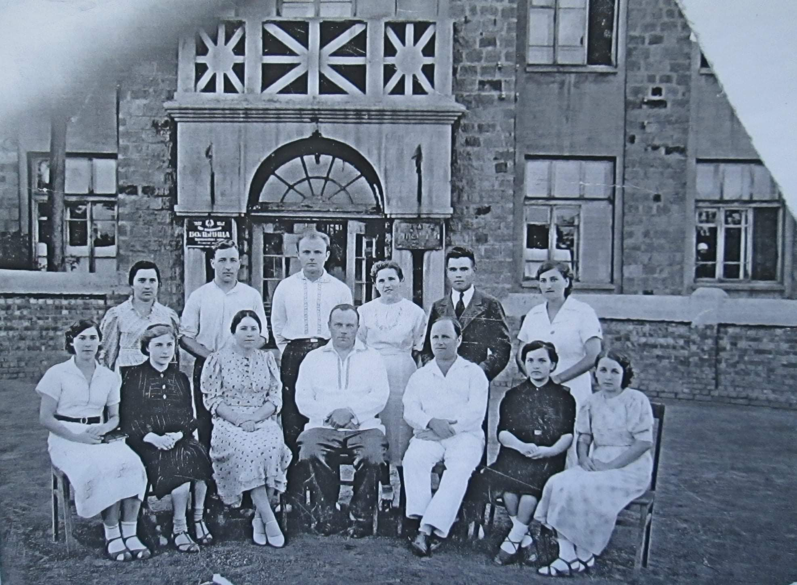
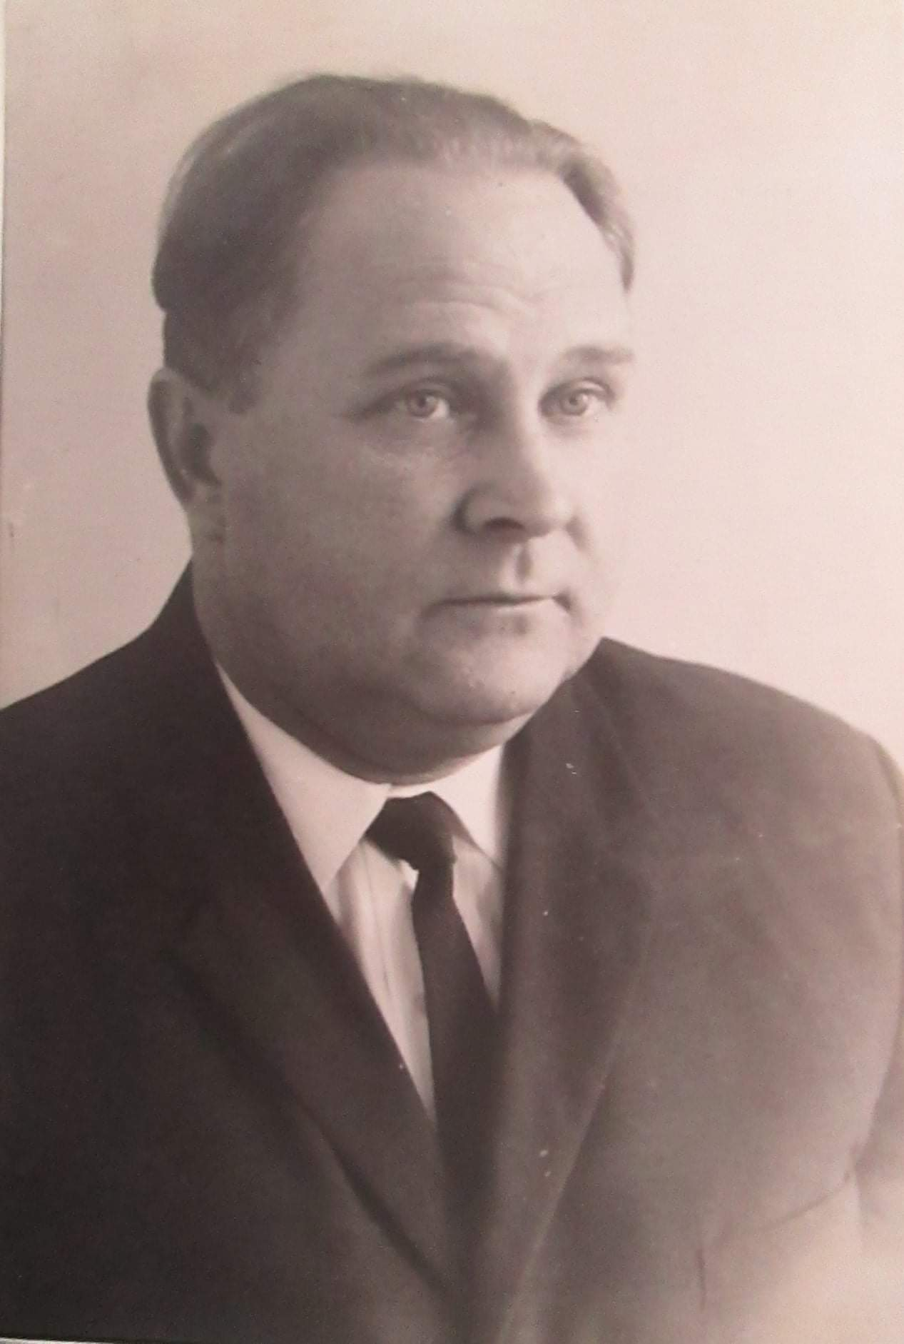
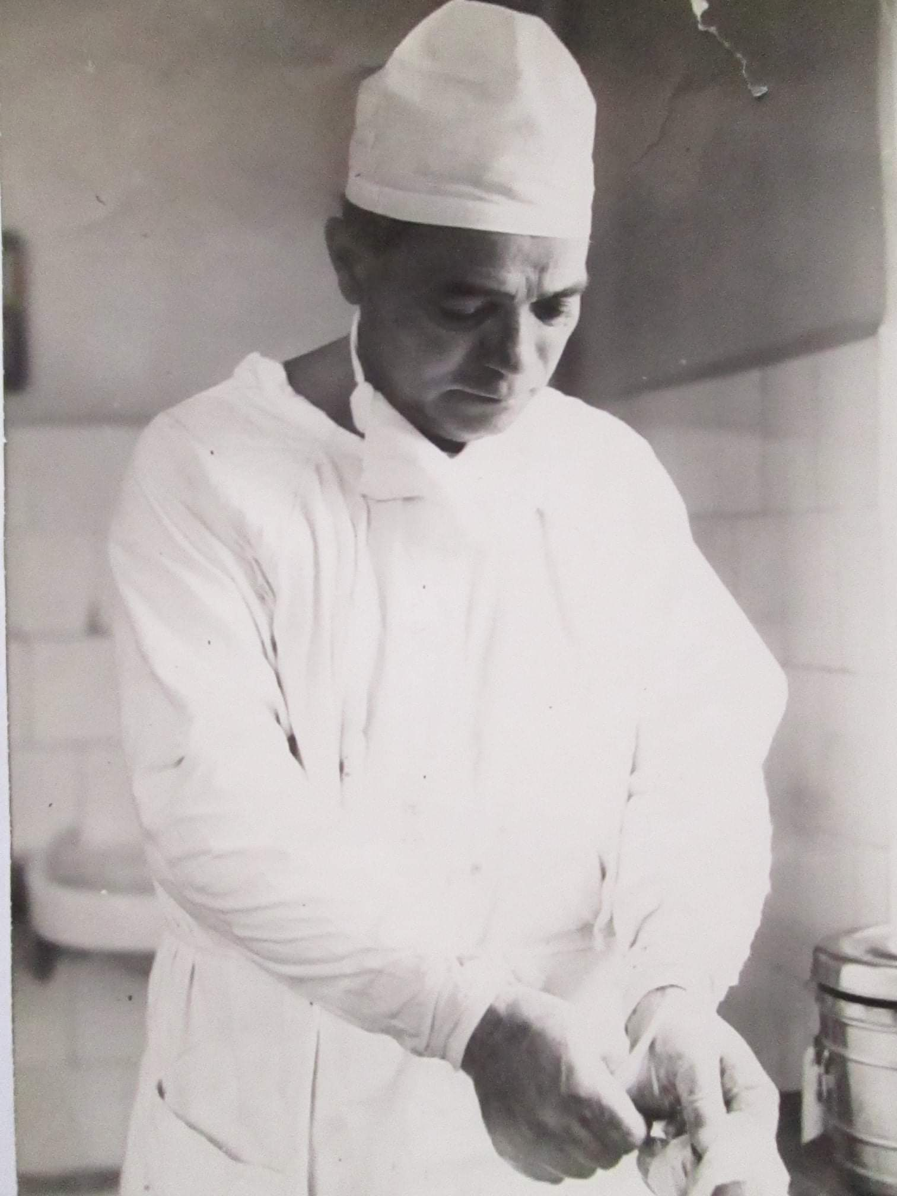
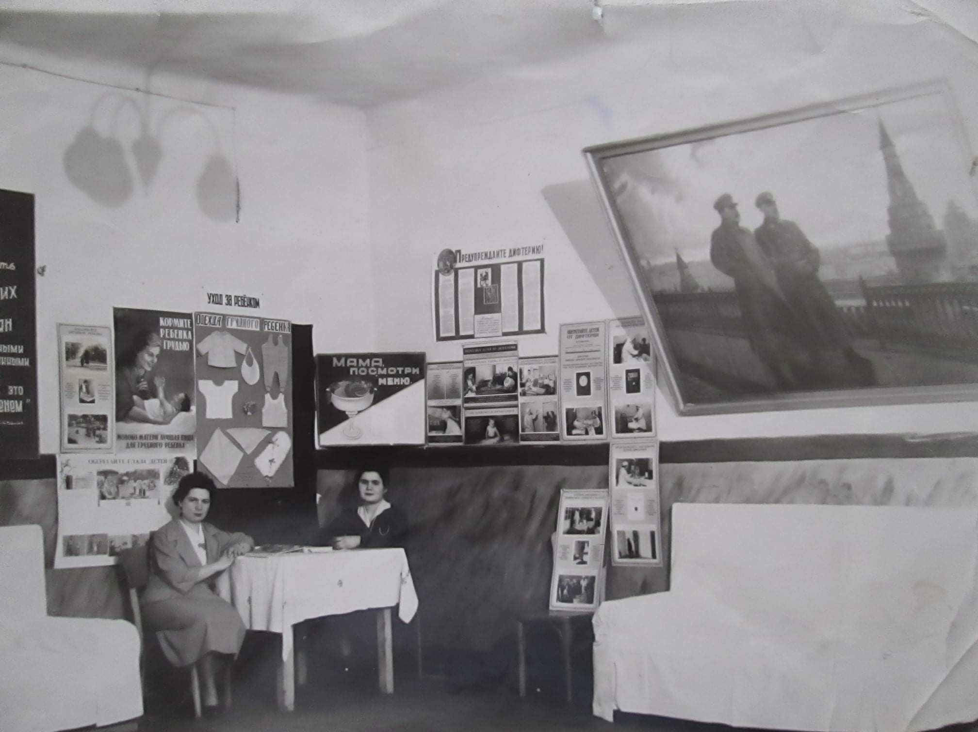
З 1946 року положення стає куди краще. Бо в цей час закінчується війна і всі медики приїжджають на своє звичне місце роботи. Таким чином до нас повернувся і Кравченко Михайло Якович, а з ним на роботу влаштувався і Абрамець Ігор Данилович.
Лікар І.Д. Абрамець робить перев'язку. 1950-ті рр.
Лікарі рудничної лікарні 1946 р.
Шмуклер М.С – перший завідувач урологічним відділенням
Козирєв В.Д. – перший завідувач ЛОР-відділенням
Дитяче відділення 1955 р.

Slide 8
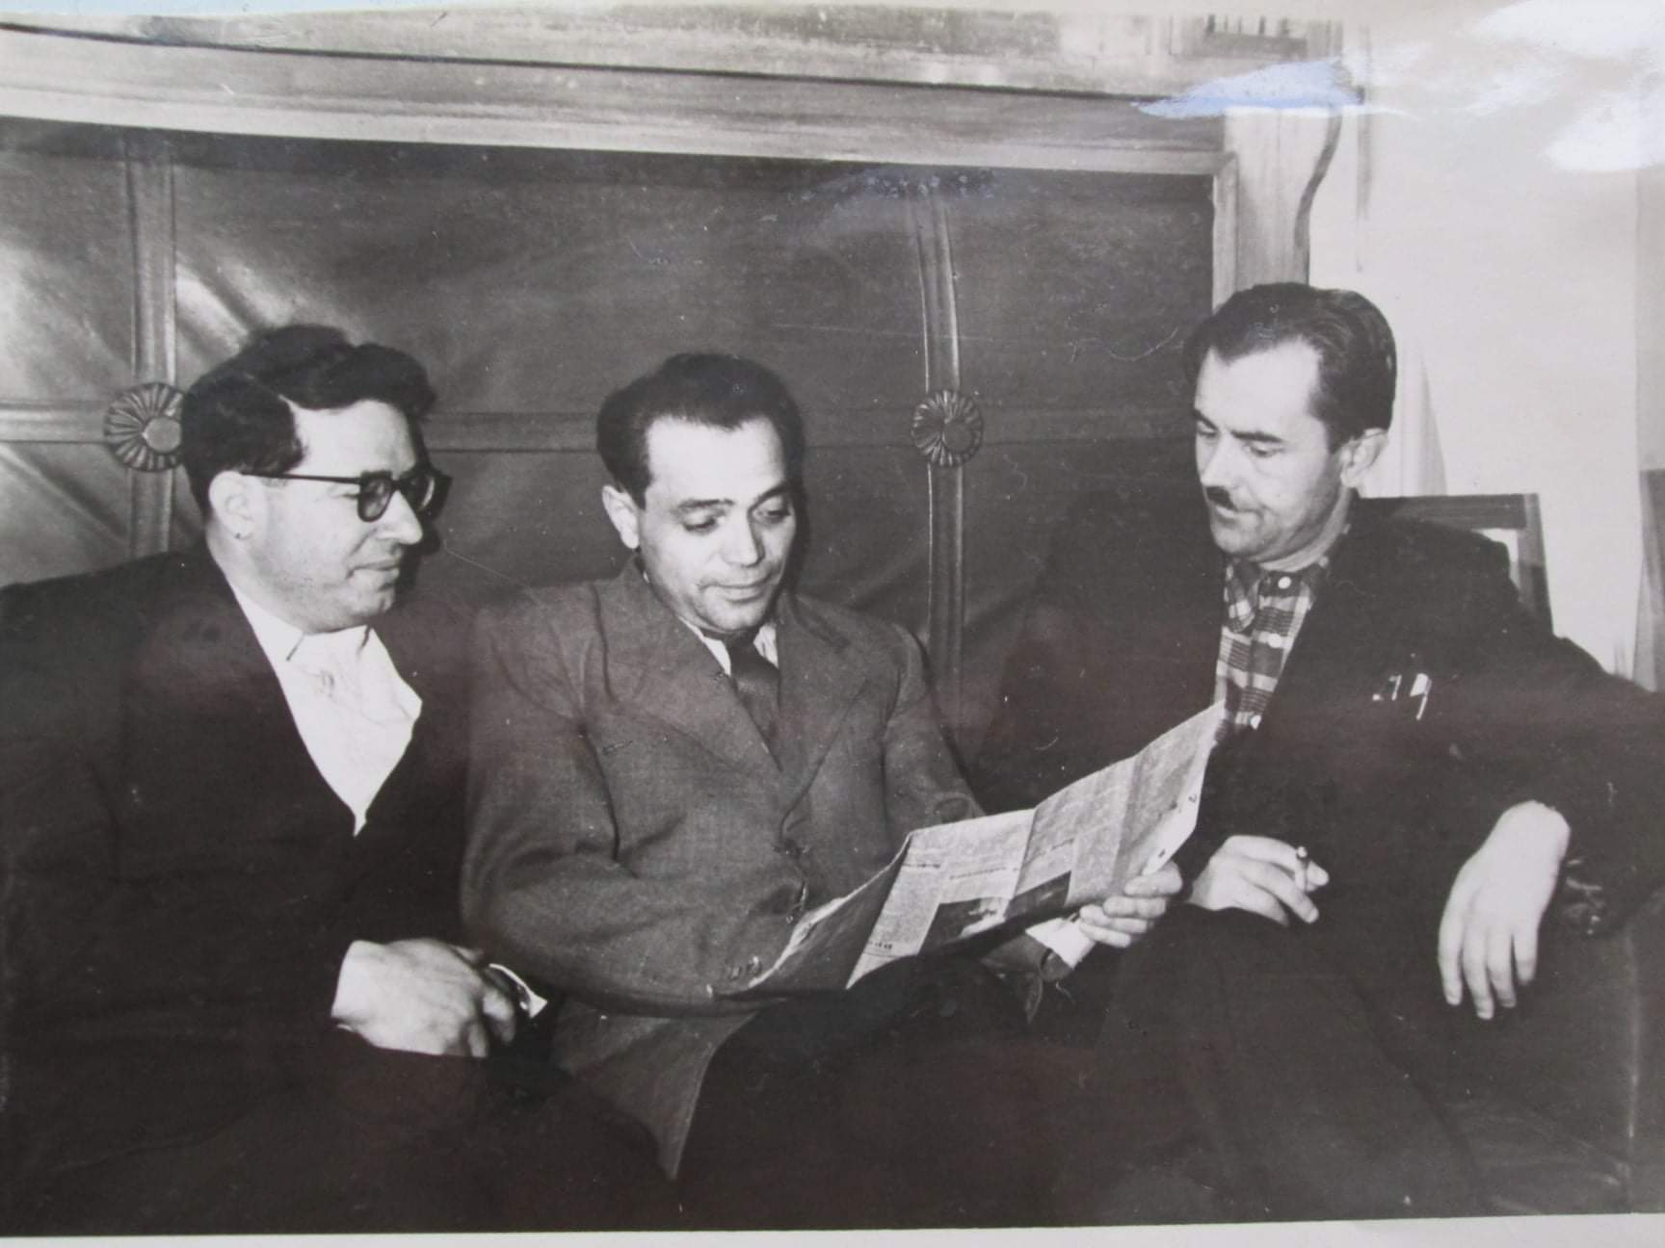
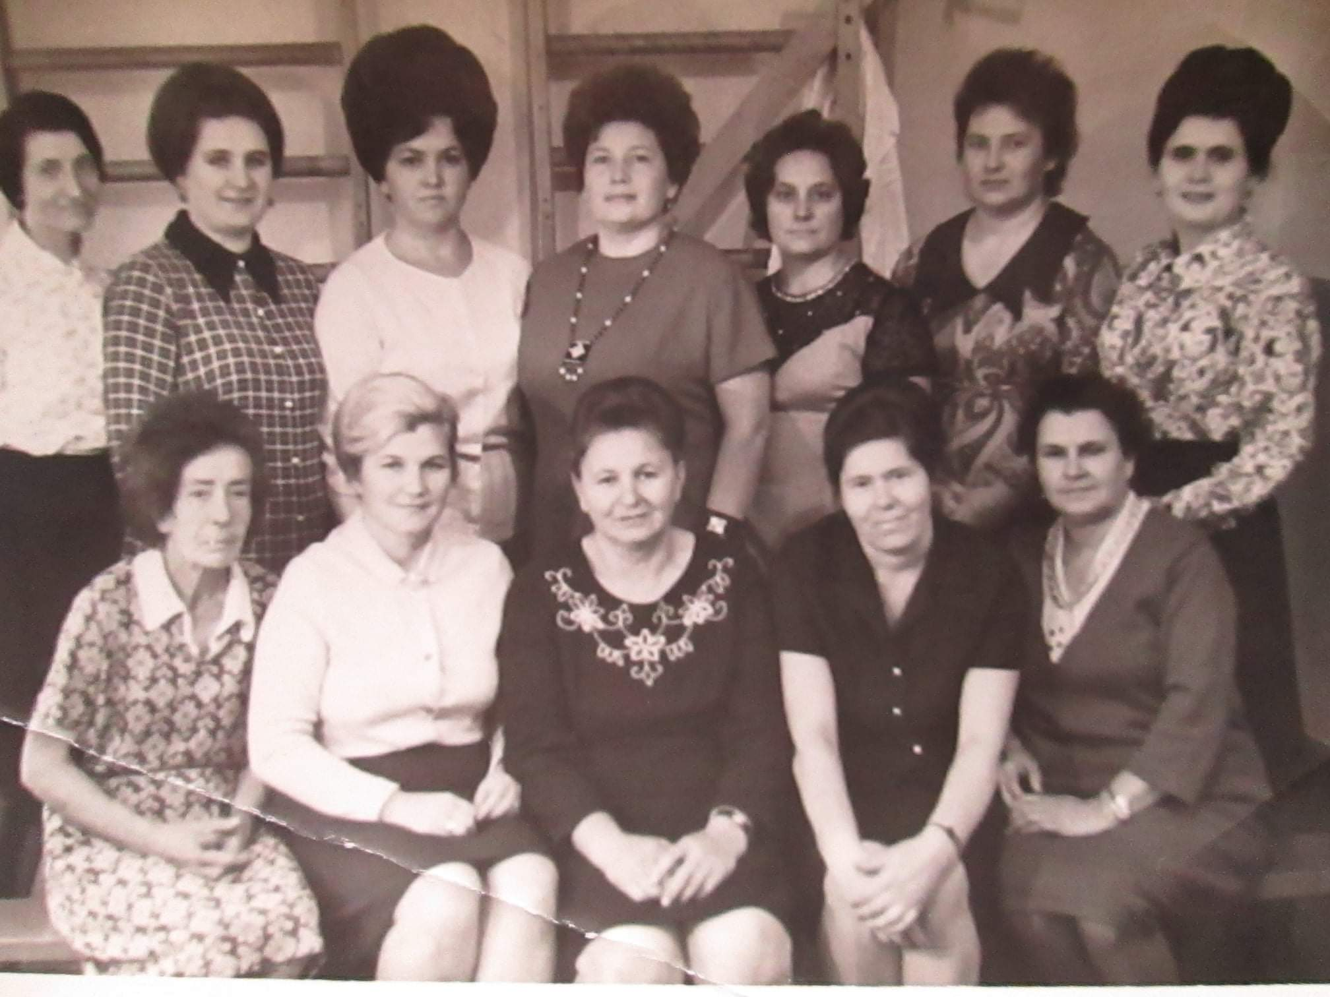
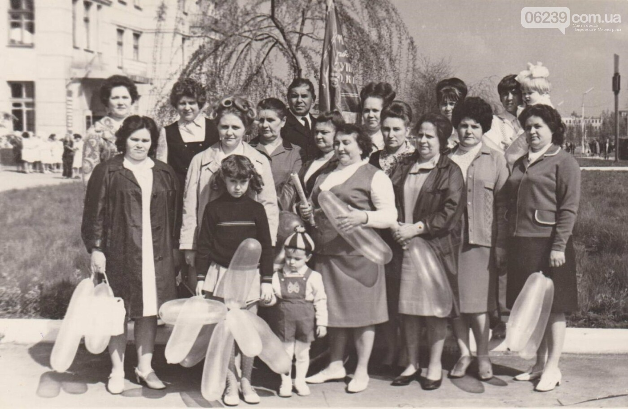
У 57 році Кравченко М.Я. залишає місце головного лікаря. Далі головними лікарями ставали послідовники Михайла Яковича – Желтухіна М.А. та Абрамець Д.І.
Лікарі Парахановський В.В. Шмуклер М.С. і Абрамець І. Д.
Медичні сестри 1966 рік
Лікар І.Д. Абрамець
Колектив дитячого центрального відділення 1967 рік

Slide 9
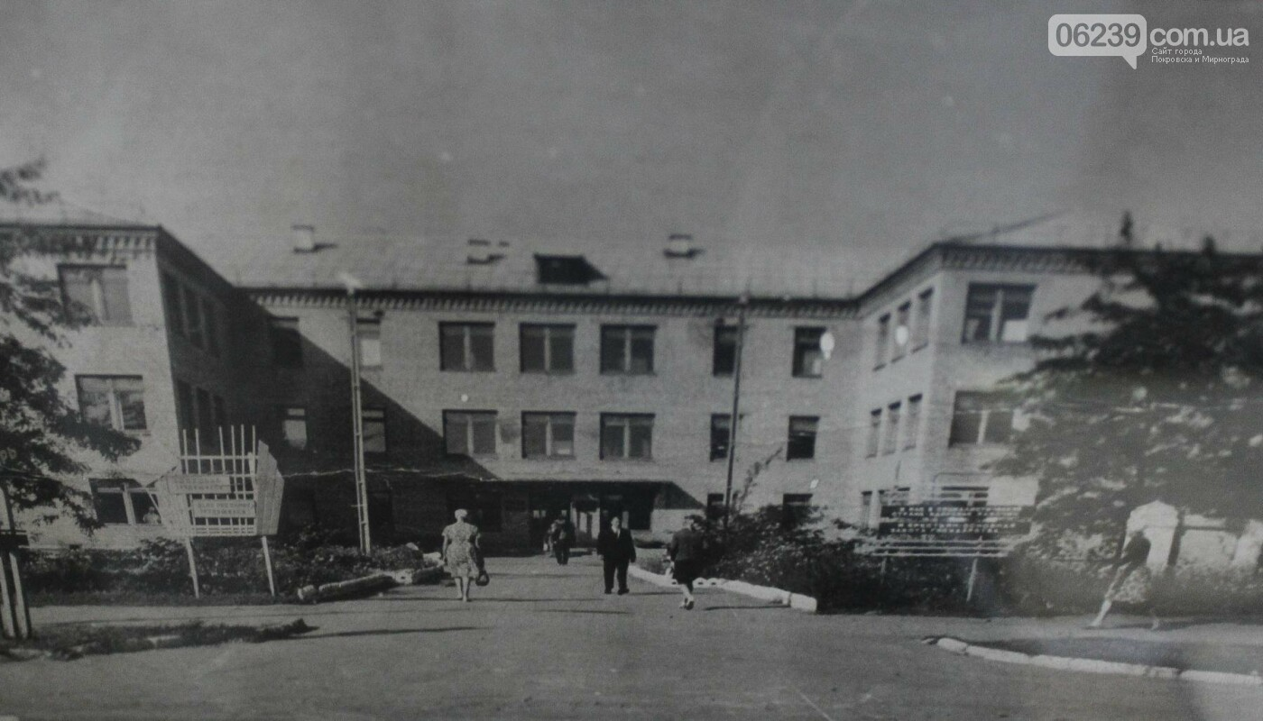
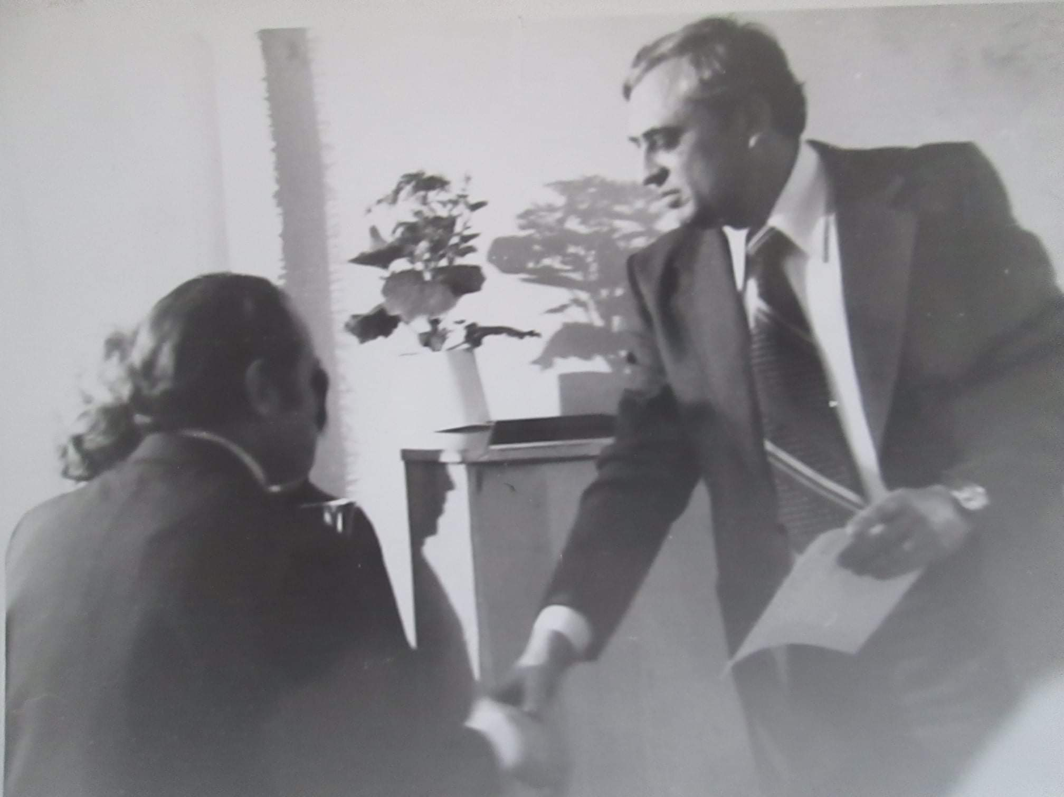
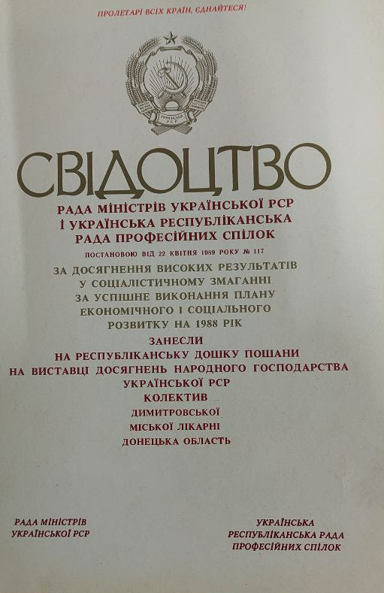
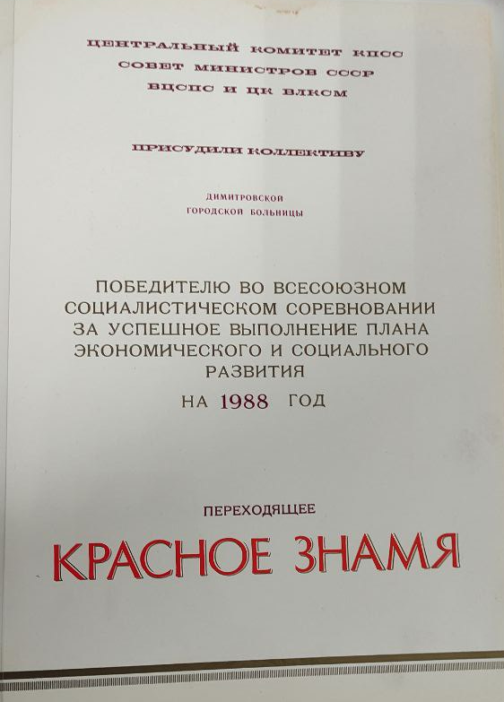
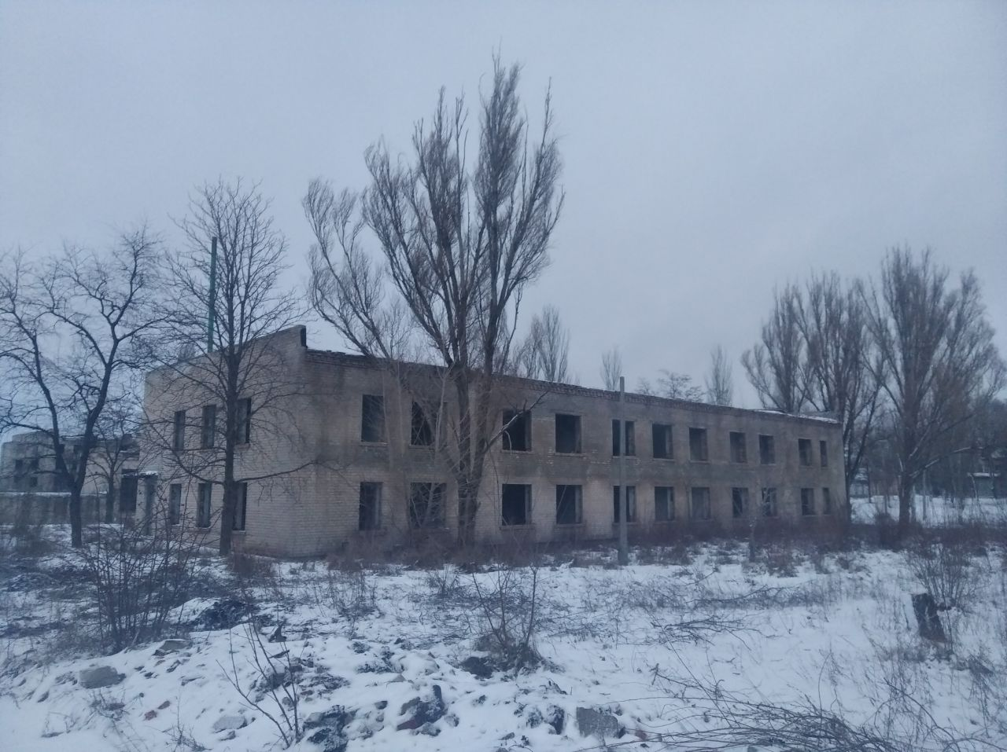
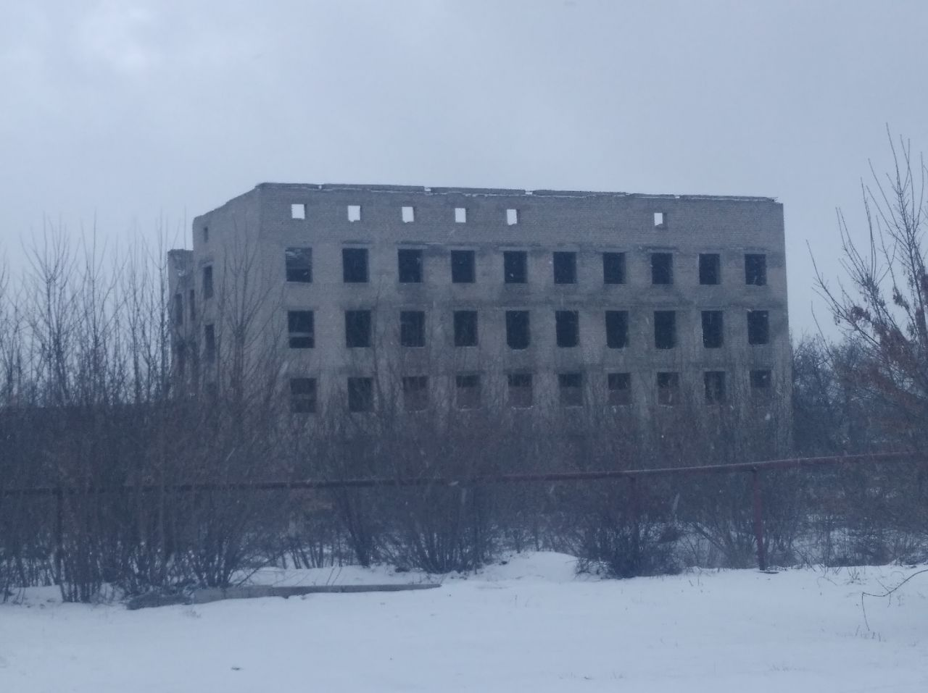
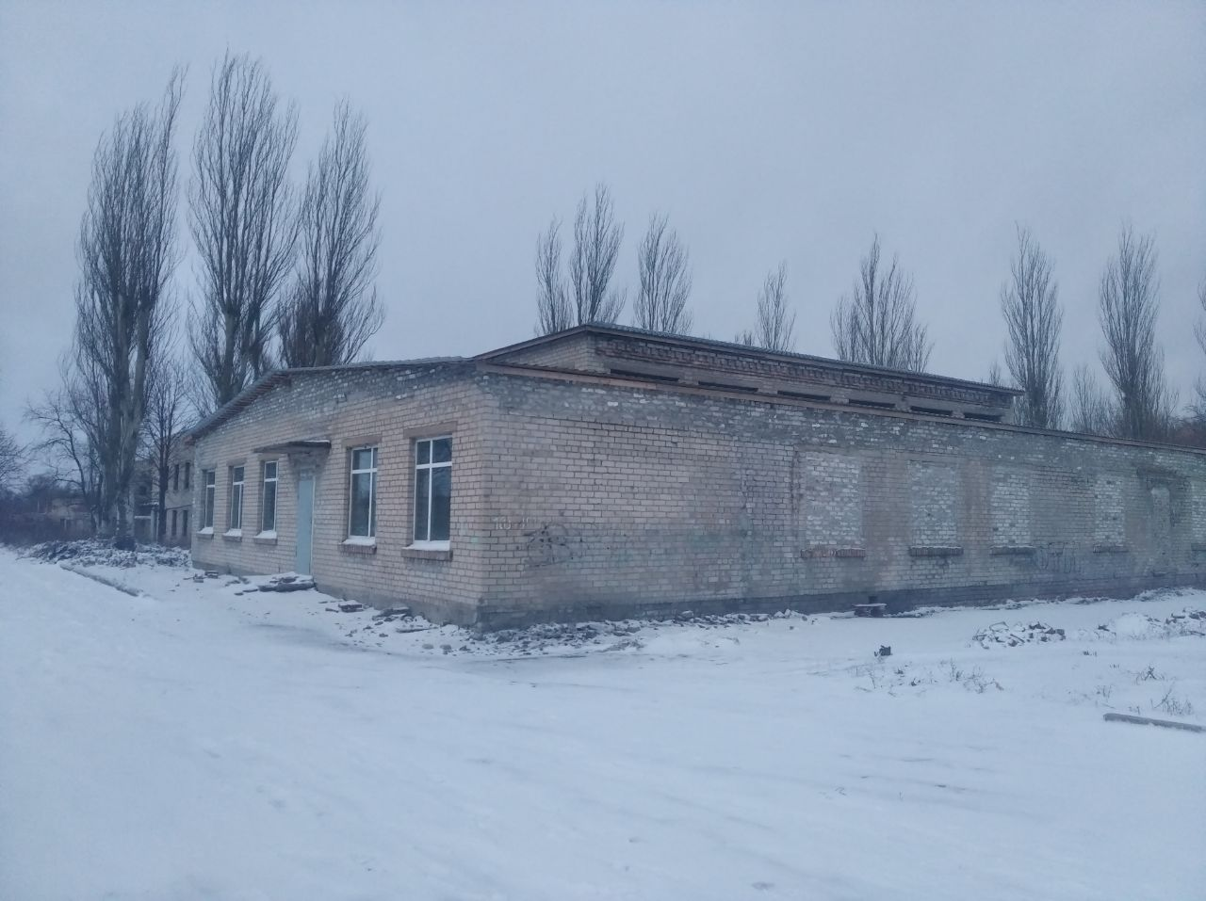
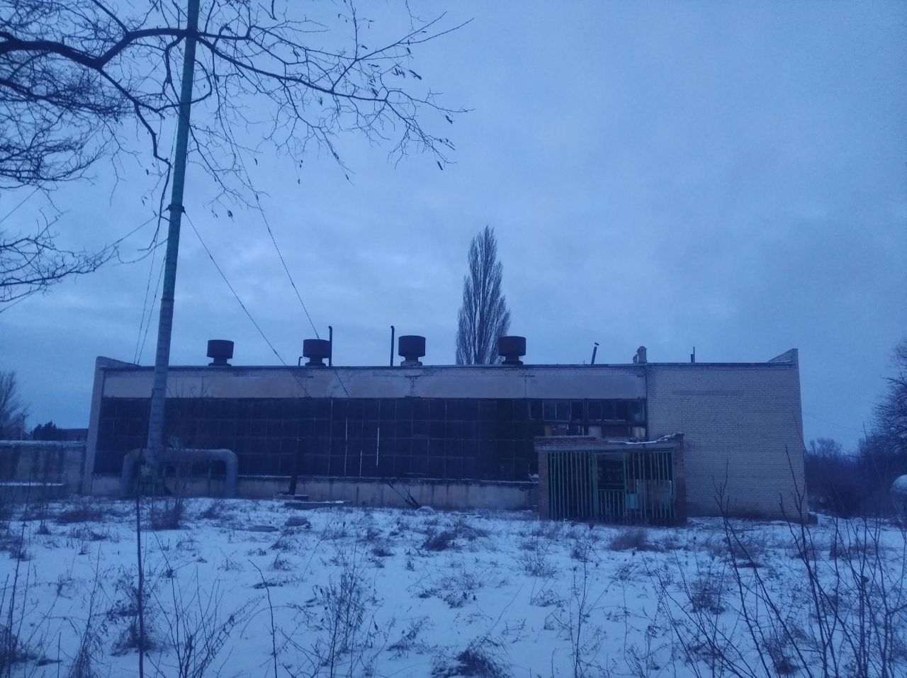
До 1990-тих років:
Вхід у поліклінику 80-ті рр.
Свідоцтво 1988 р.
Перехідний червоний прапор 1988 р.
Рибка А.І.
Після:
Покинуте колишнє неврологічне відділення
Будівля колишньої кухні. Зараз викуплене приватною особою
Будівля колишньої котельня
Недобудована нейрохірургія

Slide 10
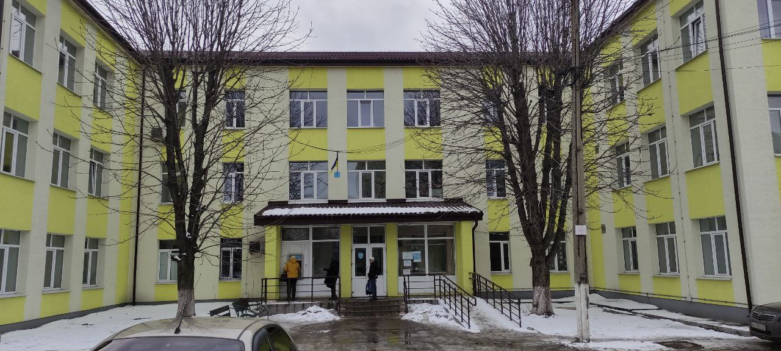
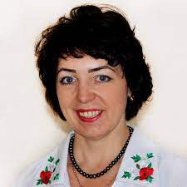
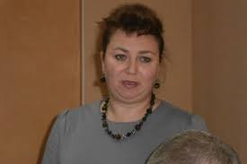
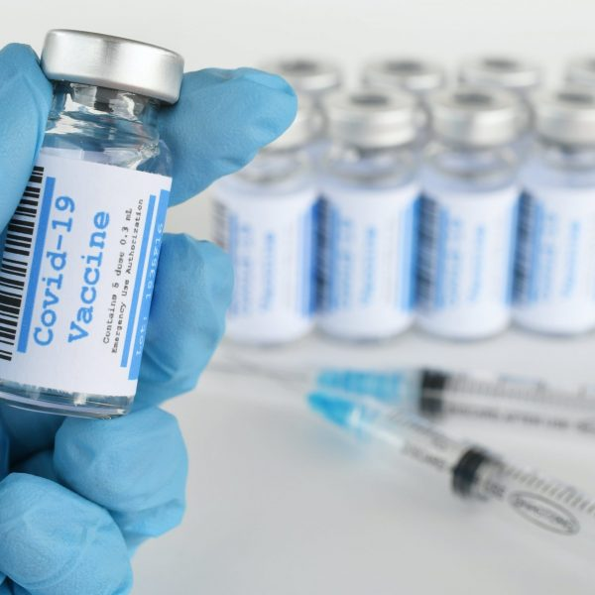
Після Рибки пост головного лікаря зайняла Шайдуліна Оксана Мансурівна. За період її керівництва значних змін лікарня не набула.
За нею 2014 року керувати лікарнею стала Хохлова Роксана Ігорівна. У 2018 році лікарню переформували в комунальне підприємство. У 2019 році почалась пандемія COVID 19, яка і зараз панує.
З 2019 року лікарні стало несолодко, бо терапевтичне відділення постійно заповнене, а багато інших відділень почали закривати на карантин.
Головний вхід до будівлі сучасної поліклініки
Шайдуліна Оксана Мансурівна
Хохлова Роксана Ігорівна

Slide 11
Висновки
Дослідження свідчить про те, що існування першої лікарні починається разом із існуванням міста, але це була стара лікарня, у якій було лише 60 ліжок на усі відділення. У 1928 році будують нову лікарню.
За часи існування нашої лікарні вона вдосконалювалась у всі періоди, але після 1990 року через економічний занепад країни занепала й лікарня.
У наші часи лікарню намагаються тримати на тому рівні, що залишився після 1990-тих років іноді вдосконалюючи її новими Європейськими та Всеукраїнськими програмами та акціями.

Slide 12
Список використаних джерел
1. Мирноград.// Вікіпедіа. Вільна енциклопедія. [Електронний ресурс]. Режим доступу:
https://uk.wikipedia.org/wiki/%D0%9C%D0%B8%D1%80%D0%BD%D0%BE%D0%B3%D1%80%D0%B0%D0%B4\
2. У Мирнограді працює відновлене хірургічне відділення міської лікарні. // Офіційний сайт Мирноградської міської ради. - 2018. – 18 грудня. [Електронний ресурс]. Режим доступу:
https://dimitrov-rada.gov.ua/news/u_mirnogradi_pracyue_vidnovlene_hirurgichne_viddilennya_miskoyi_likarni
3. Шулюпова О. Головна людина лікарні // Інтернет-газета «Жизнь». - 2011. - 18 серпня. [Електронний ресурс]. Режим доступу:
https://lifedon.com.ua/special_project/articles/567-glavnyy-chelovek-bolnicy.html
4. Почесний мешканець Мирнограда відсвяткував своє 80-ти річчя. //Телеканал «Орбіта». – 2017. – 16 червня. [Електронний ресурс]. Режим доступу:
https://www.youtube.com/watch?v=iefJ6X8djUo&ab_channel=%D0%A2%D0%B5%D0%BB%D0%B5%D0%BA%D0%BE%D0%BC%D0%BF%D0%B0%D0%BD%D0%B8%D1%8F%22%D0%9E%D1%80%D0%B1%D0%B8%D1%82%D0%B0%22
5. Денисенко Ґ.В. За рік у Димитрові діагностували більше тисячі нових випадків онкозахворюваннь.// Сайт міста Покровська та Мирнограда «06239». – 2013. – 14 березня. [Електронний ресурс]. Режим доступу:
https://www.06239.com.ua/news/287001/za-god-v-dimitrove-diagnosciruut-bolee-tysaci-novyh-slucaev-onkozabolevanij
6. ЖАХ: Через 30 років рак поглине усіх мешканців 50-ти тисячного Димитрова.// Сайт «Новини шахтарського краю». – 2013. – 10 квітня. [Електронний ресурс]. Режим доступу:
http://girnyk.dn.ua/news/uzhas_cherez_30_let_dimitrov_stanet_gorodom_onkobolnykh/2013-04-10-2310
7. Чергіна Ю. «Служіння людям» - в обласному конкурсі беруть участь два лікаря Димитрівської міської лікарні. // Сайт міста Покровська та Мирнограда «06239». – 2013. – 26 вересня. [Електронний ресурс]. Режим доступу:
https://www.06239.com.ua/news/387916/sluzenie-ludam-v-oblastnom-konkurse-ucastvuut-dva-vraca-dimitrovskoj-gorodskoj-bolnicy
8. У Димитрівській лікарні новий головний лікар. // Телеканал «Орбіта». – 2012. – 3 липня. [Електронний ресурс]. Режим доступу:
http://orbita.dn.ua/v-dimitrovskoj-bol-nitse-novy-j-glavvrach.html
9. Димитрівська інфекційна лікарня: 50 років самовідверженної праці. // Телеканал «Орбіта». – 2013. – 17 червня. [Електронний ресурс]. Режим доступу:
http://orbita.dn.ua/dimitrovskaya-infektsionnaya-bol-nitsa-50-let-samootverzhennoj-raboty.html
10. Через стелю, що обвалилася, лабораторія Димитровської ЦДБ переїде в будинок дитячої поліклініки. // Телеканал «Орбіта». – 2015. – 15 вересня. [Електронний ресурс]. Режим доступу:
http://orbita.dn.ua/iz-za-obvalivshegosya-potolka-laboratoriya-dimitrovskoj-tsgb-pereedet-v-zdanie-detskoj-polikliniki-foto.html
11. Мирноградська ЦМЛ: нові палати та інвентар. // Телеканал «Орбіта». – 2017. – 22 червня. [Електронний ресурс]. Режим доступу:
http://orbita.dn.ua/mirnogradskaya-tsgb-novye-palata-i-inventar.html
12. Мирноградська лікарня: 90 років турботи про головне! // Телеканал «Орбіта». – 2018. – 20 червня. [Електронний ресурс]. Режим доступу:
https://www.youtube.com/watch?v=yCpfKjptiA4&ab_channel=%D0%A2%D0%B5%D0%BB%D0%B5%D0%BA%D0%BE%D0%BC%D0%BF%D0%B0%D0%BD%D0%B8%D1%8F%22%D0%9E%D1%80%D0%B1%D0%B8%D1%82%D0%B0%22
13. Реорганізація Мирноградської ЦМЛ: міська влада та керівництво лікарні не зійшлись у ключових позиціях Уставу. // Телеканал «Орбіта». – 2019. – 21 червня. [Електронний ресурс]. Режим доступу:
http://orbita.dn.ua/reorganizatsiya-mirnogradskoj-tsgb-gorodskie-vlasti-i-rukovodstvo-bolnitsy-ne-soshlis-v-klyuchevyh-pozitsiyah-ustava.html
14. У Мирнограді продовжується робота по термомодернізації будівлі поліклініки. // Сайт міста Покровська та Мирнограда «06239». – 2020. – 5 травня. [Електронний ресурс]. Режим доступу:
https://www.06239.com.ua/news/2751641/v-mirnograde-prodolzaetsa-rabota-po-termomodernizacii-zdania-polikliniki
15. Полієнко Д. Мирноград – історія в фотографіях (Центр, частина 2). // Сайт міста Покровська та Мирнограда «06239». – 2018. – 23 січня. [Електронний ресурс]. Режим доступу:
https://www.06239.com.ua/news/1930937/mirnograd-istoria-v-fotografiah-centr-cast-2
16. Полієнко Д. Мирноград – історія в фотографіях (По центральних вулицях). // Сайт міста Покровська та Мирнограда «06239». – 2018. – 29 січня. [Електронний ресурс]. Режим доступу:
https://www.06239.com.ua/news/1936240/mirnograd-istoria-v-fotografiah-po-centralnym-ulicam
17. Димитрівська центральна міська лікарня. // Сайт першого міського порталу міста Димитрів. – 2010. – 30 червня. [Електронний ресурс]. Режим доступу:
https://dimitrov.ucoz.ua/news/dimitrovskaja_centralnaja_gorodskaja_bolnica/2010-07-30-599
18. Історія Димитрова. // Форум газети «Поиск». – 2011. – 27 січня. [Електронний ресурс]. Режим доступу:
http://forum.gp.dn.ua/viewtopic.php?f=45&t=829
19. Інтерв’ю з колишньою медичною сестрою Мирноградської центральної міської лікарні Донецької області 88 – річною Кишаченко Марією Іванівною запис зроблено 05.12. 2021 року. Транскрибований аудіо запис // Особистий архів автора).
20. Інтерв’ю з лікарем-стоматологом Мирноградської центральної міської лікарні Шраменко В.С. запис зроблено 12.12.2021 року. Транскрибований аудіо запис // Особистий архів автора)
21. Блог Сергія Луковенка "Старий Рудник". Публікації від 12.02.2021, 15.02.2021, 23.02.2021 та 18.03.2021. Електронний ресурс. Режим доступу: https://www.facebook.com/sergiylukovenko/

Slide 13
ДЯКУЮ ЗА УВАГУ!

